Slide 1
第八章 极化码
李丽香，彭海朋
北京邮电大学网络空间安全学院
网络与交换技术国家重点实验室

Slide 2
内容提要
极化码概述与研究现状
极化码的基本原理
极化码的构造（编译码）
极化码应用及发展趋势

Slide 3
内容提要
极化码概述与研究现状
极化码的基本原理
极化码的构造（编译码）
Polar码应用及发展趋势

Slide 4
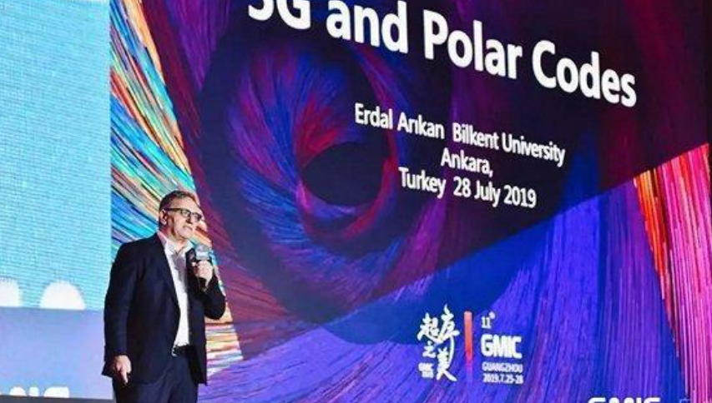
极化（Polar）码起源
极化码（Polar Code）是由土耳其 Bilkent 大学的 Erdal Arikan 教授于2008年发明的一种信道编码方法。Polar码是目前唯一的一种能够达到香农极限（Shannon Limit）的编码方法，而比较其他编码方法只是接近香农极限。也是目前国际移动通信标准化组织认定的5G场景控制信道的编码方案。

Slide 5
极化码优缺点
极化码优点：
1、是目前唯一的香农信道容量可达的编码方式
2、有坚实的理论基础
3、编解码复杂度低
4、精细的码率调整机制（信息块长度可以一比特一比特的递减）
5、极化码的递归特性易于通过硬件实现（母码长度为N的Polar码可以用两个母码长度为N/2的Polar码实现）

Slide 6
极化码优缺点
极化码缺点：
1、汉明距离较小，在短码情况下影响解码性能，一定程度上可以通过选择合适的冻结比特位置进行规避。适合长码编码。
2、SC译码延时较大。

Slide 7

思考
根据极化码的优缺点思考？
为什么目前我国5G基站的信道编码方式选用极化码？

Slide 8
国外研究现状
2009年
日本京都大学的教授使用密度演进的方法研究了Polar码的性能。
2013年
美国德州大学的H. Si研究了在衰落信道下的分层Polar码，其编码方案达到了衰落DMC下的性能。
2014年
加拿大的P.Giard研究了在普通CPU上实现的Polar码软件解码算法7，其吞吐率超过了200Mbit/s。
2017年
在美国Spokane的3GPP RAN WG1#AH1_ NR会议上，不具有比特翻转模块的Polar码得以确定在5G中使用
2016年
美国Reno的3GPP TSG RAN WG1#87会议上, Polar码被确定为第五代移动通信(5G)的增强移动宽带(eMBB)物理控制信道的编码方案。
2016年
在3GPP第71次RAN全会上，下一代新的无线接入网(NR、5G、5G-NR)的研究项目的立项通过。Polar码在短码长、低码率上的性能和实现复杂度优势。

Slide 9
国内研究现状
在国内，北京邮电大学是最早研究Polar码的机构之一。牛凯教授的团队研究了Polar码的编码和解码算法等。
西安电子科技大学李颖教授的团队研究了Polar码的高斯近似的码构造方法和解码算法。
哈尔滨工业大学王学东教授的团队研究了Polar 码的编码与译码算法。

Slide 10
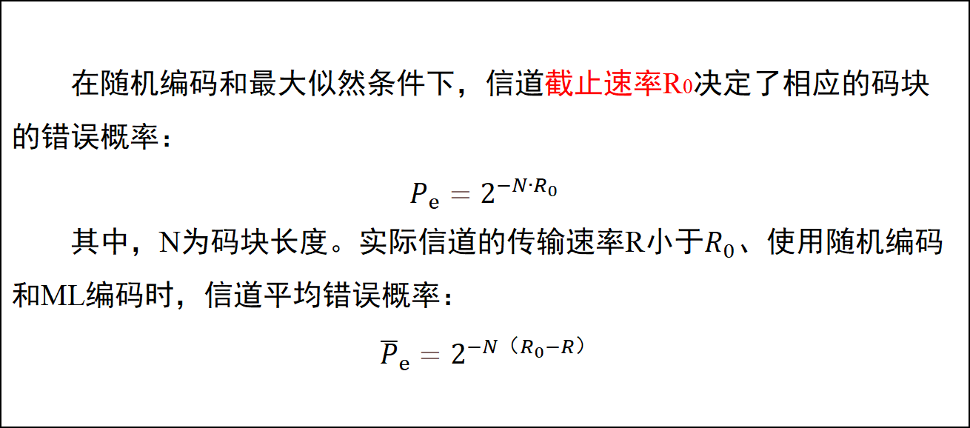
极化（Polar）码起源
截止频率越高，系统响应越快
因此Polar码的最初设计的出发点是为了提升截止频率
在随机编码和最大似然条件下，信道截止速率R0决定了相应的码块的错误概率：
$$P_{e}=2^{−N∙R_{0}}$$
其中，N为码块长度。实际信道的传输速率R小于$R_{0}$、使用随机编码和ML编码时，信道平均错误概率：
${\overline{P}}_{e}=2^{−N（R_{0}−R）}$

Slide 11
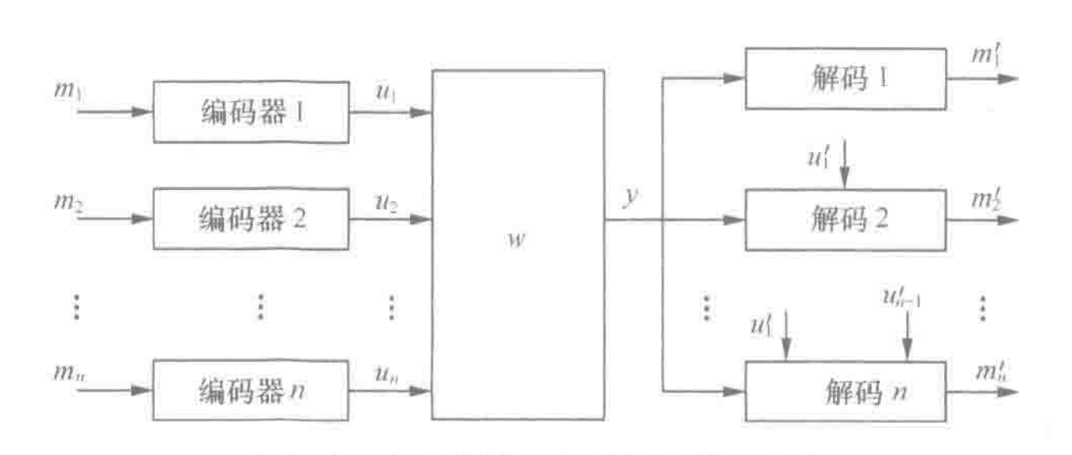
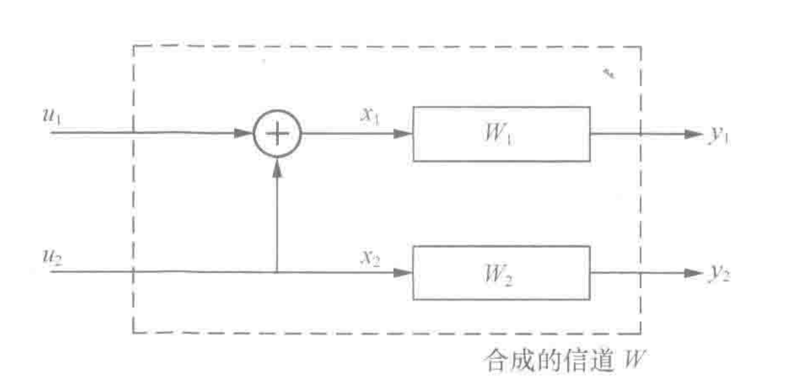
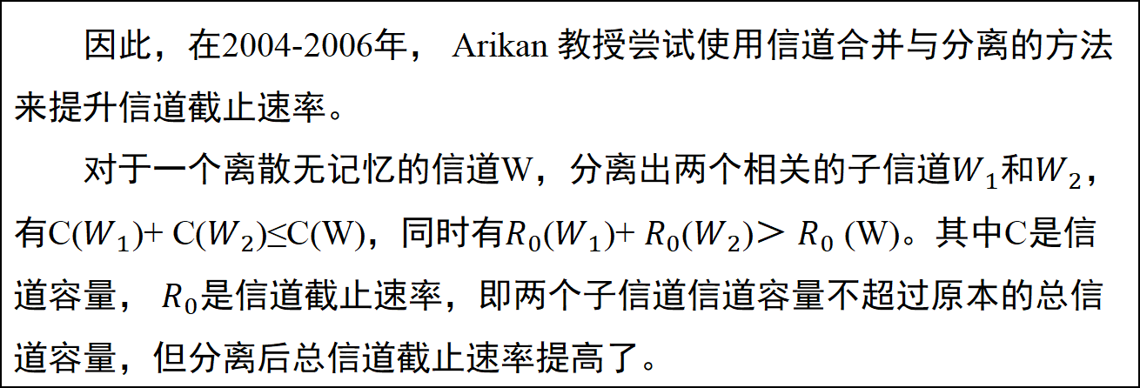
极化（Polar）码起源
因此，在2004-2006年， Arikan 教授尝试使用信道合并与分离的方法来提升信道截止速率。
对于一个离散无记忆的信道W，分离出两个相关的子信道$W_{1}和W_{2}，$有C($W_{1}$)+ C($W_{2}$)≤C(W)，同时有$R_{0}$($W_{1}$)+ $R_{0}$($W_{2}$)＞ $R_{0}$ (W)。其中C是信道容量， $R_{0}$是信道截止速率，即两个子信道信道容量不超过原本的总信道容量，但分离后总信道截止速率提高了。
信道分离示意图
信道合并示意图

Slide 12
内容提要
极化码概述与研究现状
极化码的基本原理
极化码的构造（编译码）
Polar码应用及发展趋势

Slide 13
极化码基本原理
对于Polar码基本原理可以归结为三点：信道合并、信道分离、信道极化。其中信道合并和信道极化是在编码时完成的；信道分离是在解码时完成。
信道选择：
对于编码方案通常根据某种信道设计，Polar码主要考虑以下信道进行分析：
二进制删除信道（BEC）
二进制离散无记忆信道（B-DMC）
二进制对称信道（BSC）

Slide 14
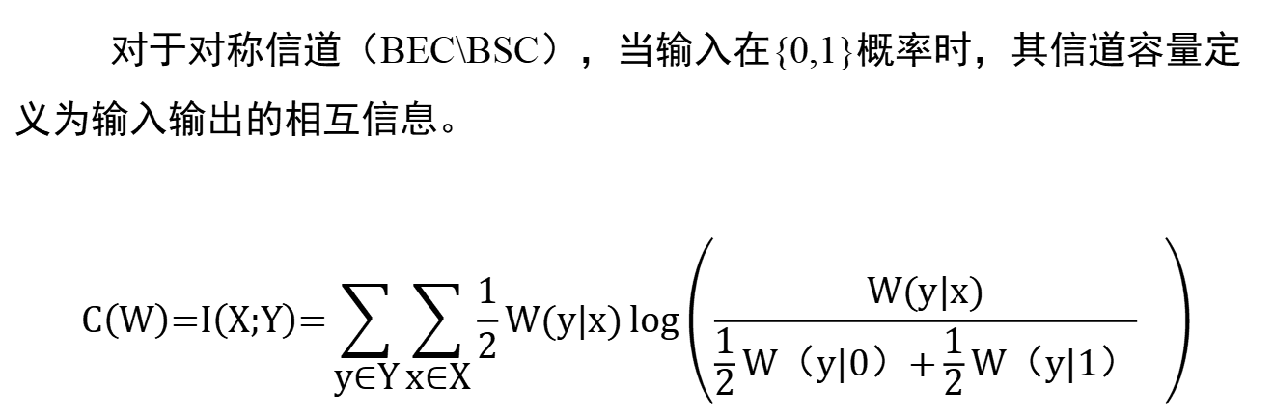
极化码基本原理
信道W：X→Y。输入变量X只能取{0,1}中的值，输出变量Y取任意值，信道迁移概率为P=W(y|x)，x∈X，y∈Y。
X
W
Y
信道示意
对于对称信道（BEC\BSC），当输入在{0,1}概率时，其信道容量定义为输入输出的相互信息。
$$\text{C}\left(\text{W}\right)\text{=}\text{I}\left(\text{X}\text{;}\text{Y}\right)\text{=}\sum_{\text{y}\text{∈}\text{Y}}{\sum_{\text{x}\text{∈}\text{X}}{\frac{\text{1}}{\text{2}}\text{W}\text{(}\text{y}\text{|}\text{x}\text{)}}\text{log}\left({\frac{\text{W}\text{(}\text{y}\text{|}\text{x}\text{)}}{\frac{\text{1}}{\text{2}}\text{W}\text{（}\text{y}\text{|}\text{0}\text{）}\text{+}\frac{\text{1}}{\text{2}}\text{W}\text{（}\text{y}\text{|}\text{1}\text{）}}}_{}\right)}$$

Slide 15
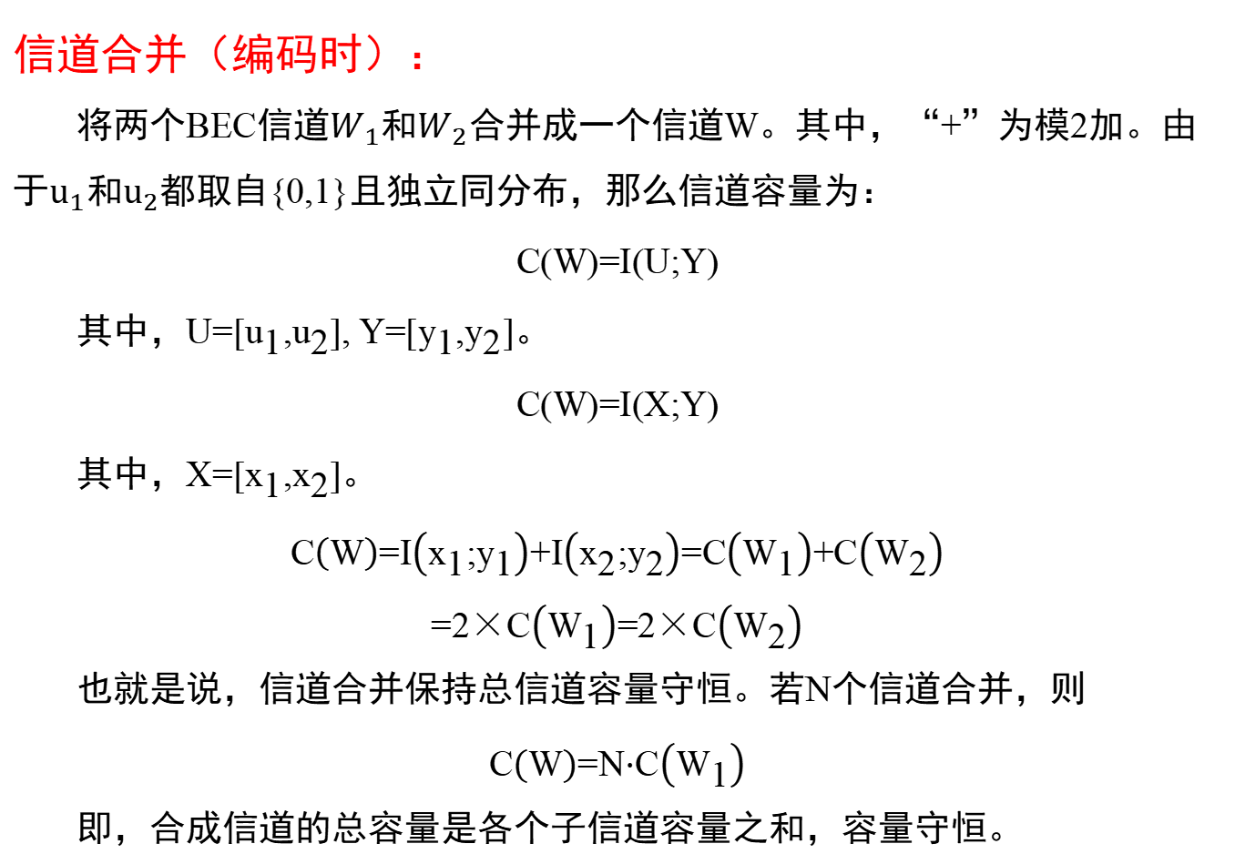
极化码基本原理
信道合并（编码时）：
将两个BEC信道$W_{1}$和$W_{2}$合并成一个信道W。其中，“+”为模2加。由于$u_{1}和u_{2}$都取自{0,1}且独立同分布，那么信道容量为：
$$\text{C}\text{(}\text{W}\text{)=}\text{I}\text{(}\text{U}\text{;}\text{Y}\text{)}$$
其中，U=[${\text{u}}_{\text{1}}\text{,}{\text{u}}_{\text{2}}$], Y=[${\text{y}}_{\text{1}}\text{,}{\text{y}}_{\text{2}}$]。
$$\text{C}\text{(}\text{W}\text{)=}\text{I}\text{(}\text{X}\text{;}\text{Y}\text{)}$$
其中，X=[${\text{x}}_{\text{1}}\text{,}{\text{x}}_{\text{2}}$]。
$$\text{C}\left(\text{W}\right)\text{=}\text{I}\left({\text{x}}_{\text{1}}{\text{;}\text{y}}_{\text{1}}\right)\text{+}\text{I}\left({\text{x}}_{\text{2}}\text{;}{\text{y}}_{\text{2}}\right)\text{=}\text{C}\left({\text{W}}_{\text{1}}\right)\text{+}\text{C}\left({\text{W}}_{\text{2}}\right)$$
$$\text{=}\text{2}\text{×}\text{C}\left({\text{W}}_{\text{1}}\right)\text{=}\text{2}\text{×}\text{C}\left({\text{W}}_{\text{2}}\right)$$
也就是说，信道合并保持总信道容量守恒。若N个信道合并，则
$$\text{C}\left(\text{W}\right)\text{=}\text{N}\text{⋅}\text{C}\left({\text{W}}_{\text{1}}\right)$$
即，合成信道的总容量是各个子信道容量之和，容量守恒。

Slide 16
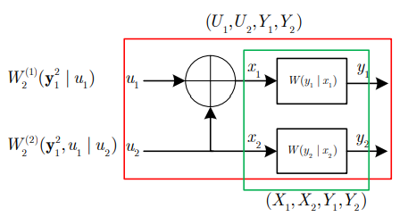
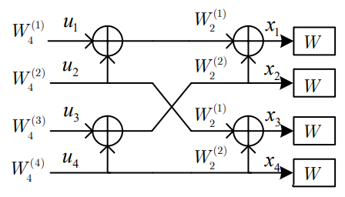
极化码基本原理
双信道合并示意
4个BEC信道合并示意

Slide 17
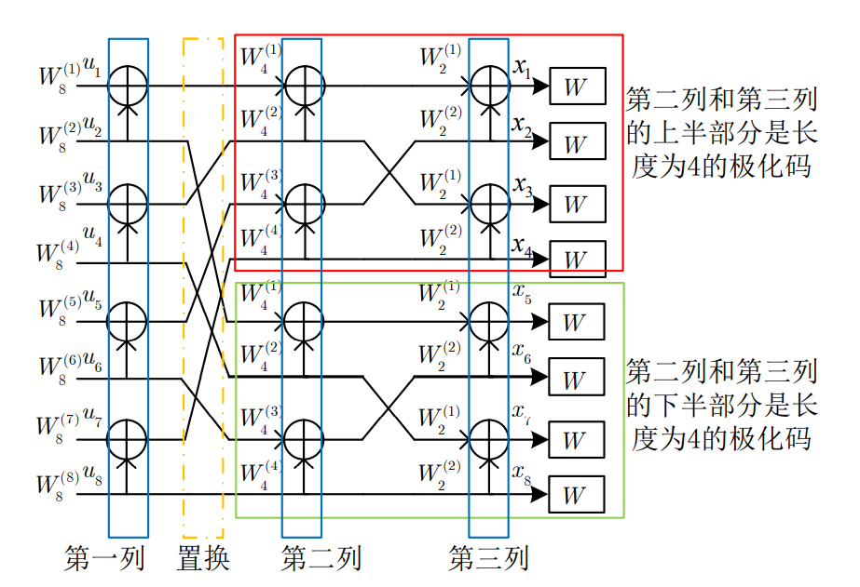
极化码基本原理
多信道合并示意

Slide 18
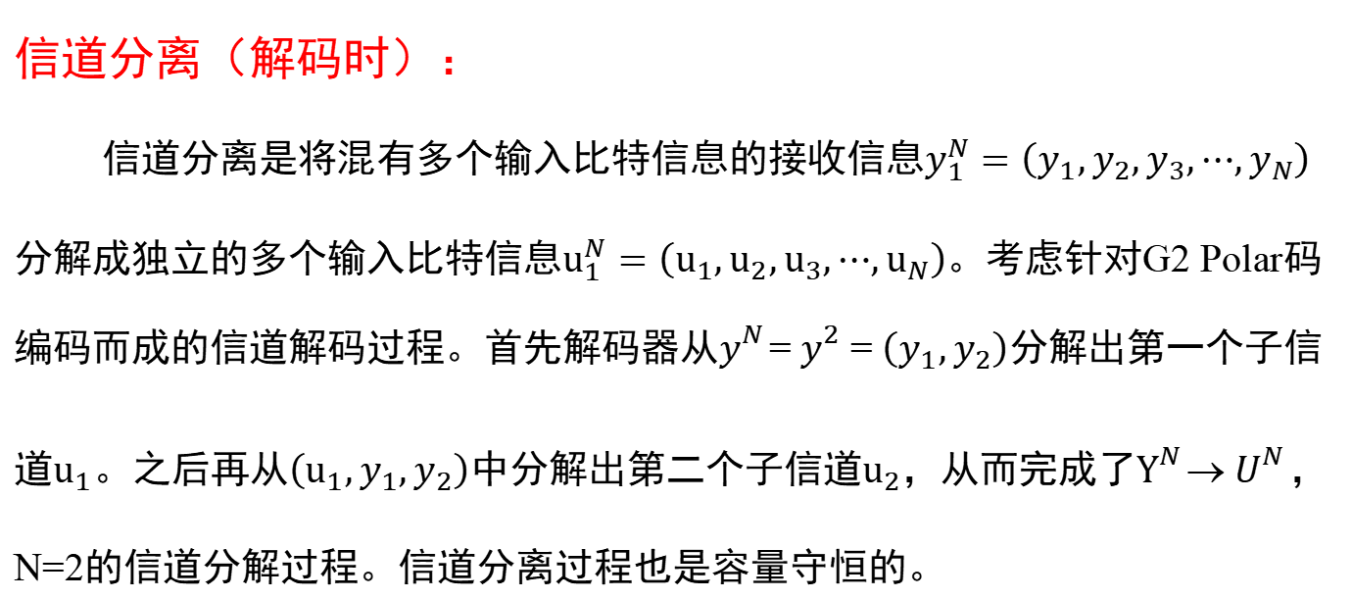
极化码基本原理
信道分离（解码时）：
信道分离是将混有多个输入比特信息的接收信息$y_{1}^{N}=\left(y_{1}{,y}_{2}{,y}_{3},⋯{,y}_{N}\right)分解$成独立的多个输入比特信息$u_{1}^{N}=\left(u_{1}{,u}_{2}{,u}_{3},⋯{,u}_{N}\right)$。考虑针对G2 Polar码编码而成的信道解码过程。首先解码器从$y_{}^{N}$= $y_{}^{2}$= $\left(y_{1}{,y}_{2}\right)$分解出第一个子信道$u_{1}$。之后再从$\left({u_{1},y}_{1}{,y}_{2}\right)$中分解出第二个子信道$u_{2}$，从而完成了$Y_{}^{N}$→ $U_{}^{N}$，N=2的信道分解过程。信道分离过程也是容量守恒的。

Slide 19
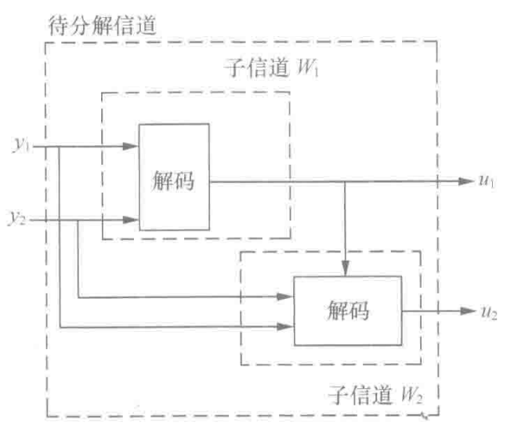
极化码基本原理
信道分离示意

Slide 20
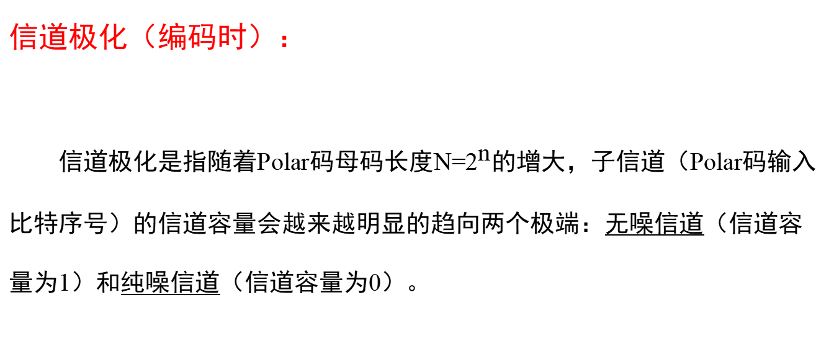
极化码基本原理
信道极化（编码时）：
信道极化是指随着Polar码母码长度$\text{N}\text{=}{\text{2}}^{\text{n}}的$增大，子信道（Polar码输入比特序号）的信道容量会越来越明显的趋向两个极端：无噪信道（信道容量为1）和纯噪信道（信道容量为0）。

Slide 21
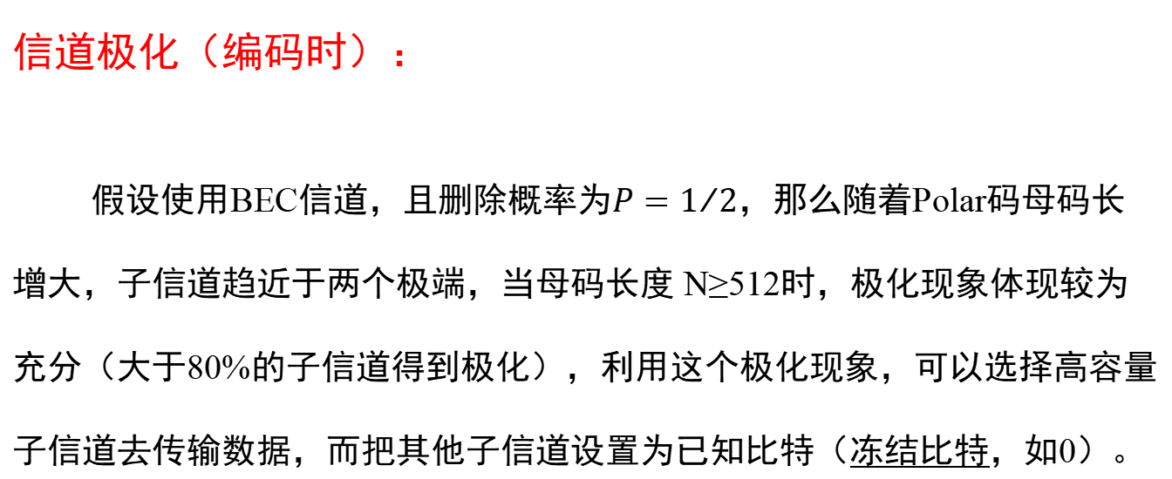
极化码基本原理
信道极化（编码时）：
假设使用BEC信道，且删除概率为$P=1/2$，那么随着Polar码母码长增大，子信道趋近于两个极端，当母码长度 N≥512时，极化现象体现较为充分（大于80%的子信道得到极化），利用这个极化现象，可以选择高容量子信道去传输数据，而把其他子信道设置为已知比特（冻结比特，如0）。

Slide 22
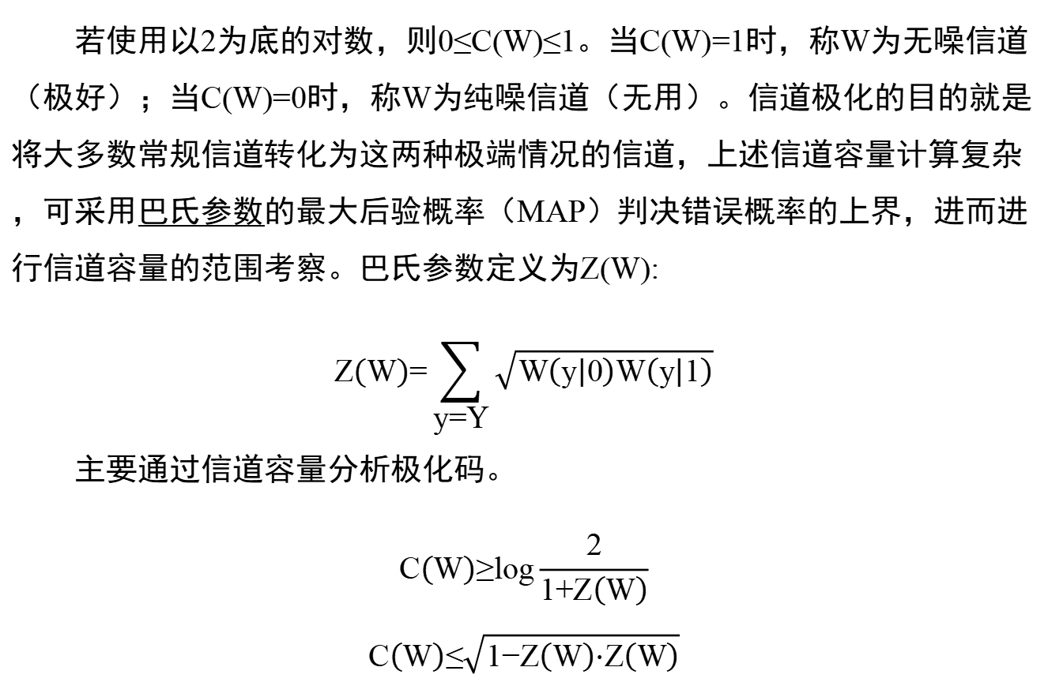
极化码基本原理
若使用以2为底的对数，则0≤C(W)≤1。当C(W)=1时，称W为无噪信道（极好）；当C(W)=0时，称W为纯噪信道（无用）。信道极化的目的就是将大多数常规信道转化为这两种极端情况的信道，上述信道容量计算复杂，可采用巴氏参数的最大后验概率（MAP）判决错误概率的上界，进而进行信道容量的范围考察。巴氏参数定义为Z(W):
$$\text{Z}\left(\text{W}\right)\text{=}\sum_{\text{y}\text{=}\text{Y}}{\sqrt{\text{W}\left(\left.\text{y}\right|\text{0}\right)\text{W}\left(\left.\text{y}\right|\text{1}\right)}}$$
主要通过信道容量分析极化码。
$$\text{C}\left(\text{W}\right)\text{≥}\text{log}{\frac{\text{2}}{\text{1}\text{+}\text{Z}\left(\text{W}\right)}}$$
$$\text{C}\left(\text{W}\right)\text{≤}\sqrt{\text{1}\text{−}\text{Z}\left(\text{W}\right)\text{⋅}\text{Z}\left(\text{W}\right)}$$

Slide 23
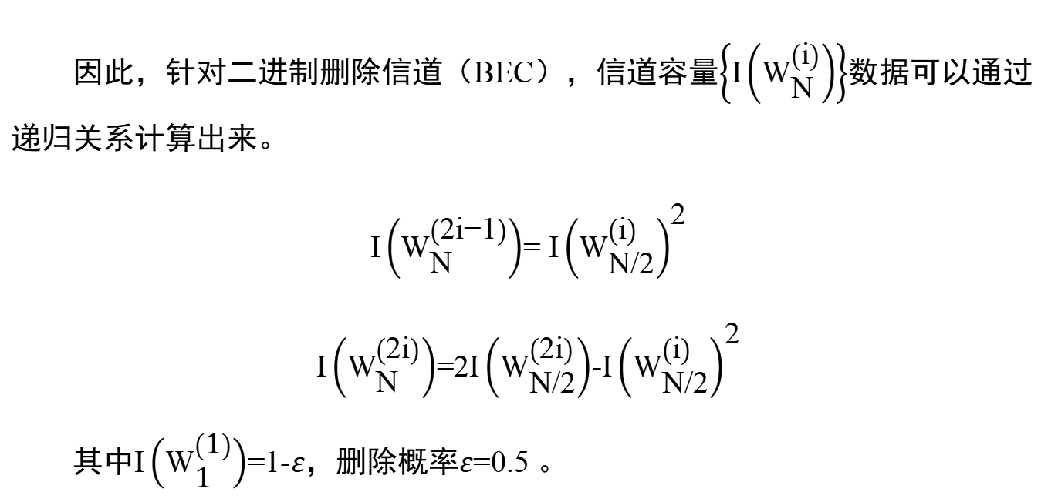
极化码基本原理
因此，针对二进制删除信道（BEC），信道容量$\left\{\text{I}\left({\text{W}}_{\text{N}}^{\left(\text{i}\right)}\right)\right\}$数据可以通过递归关系计算出来。
$\text{I}\left({\text{W}}_{\text{N}}^{\left(\text{2}\text{i}\text{−}\text{1}\right)}\right)$= ${\text{I}\left({\text{W}}_{\text{N}\text{/}\text{2}}^{\left(\text{i}\right)}\right)}^{\text{2}}$
$\text{I}\left({\text{W}}_{\text{N}}^{\left(\text{2}\text{i}\right)}\right)$=2$\text{I}\left({\text{W}}_{\text{N}\text{/}\text{2}}^{\left(\text{2}\text{i}\right)}\right)$-${\text{I}\left({\text{W}}_{\text{N}\text{/}\text{2}}^{\left(\text{i}\right)}\right)}^{\text{2}}$
其中$\text{I}\left({\text{W}}_{\text{1}}^{\left(\text{1}\right)}\right)$=1-$ε$，删除概率$ε$=0.5 。

Slide 24
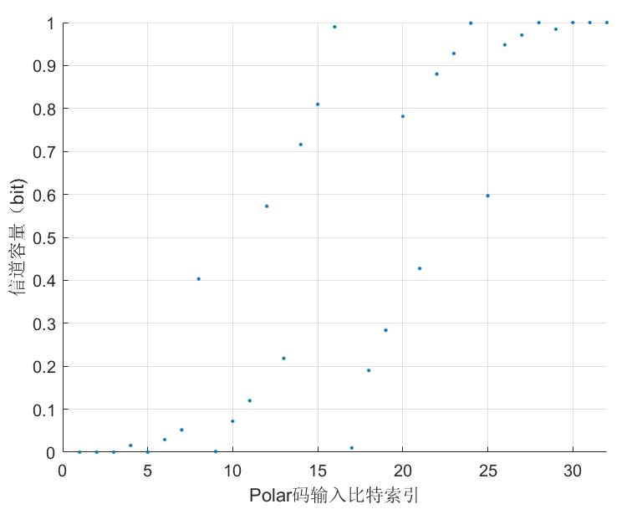

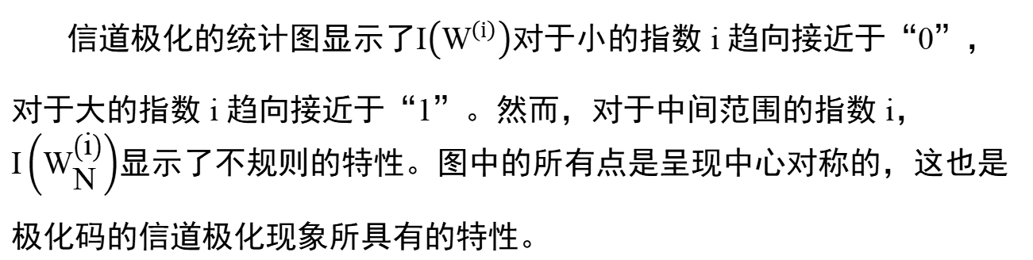
极化码基本原理
信道极化的统计图显示了$\text{I}\left({\text{W}}^{\left(i\right)}\right)$对于小的指数 i 趋向接近于“0”，对于大的指数 i 趋向接近于“1”。然而，对于中间范围的指数 i， $\text{I}\left({\text{W}}_{\text{N}}^{\left(\text{i}\right)}\right)$显示了不规则的特性。图中的所有点是呈现中心对称的，这也是极化码的信道极化现象所具有的特性。
Polar码信道容量（N=32）
码长N=$2^{5}$的信道极化现象

Slide 25
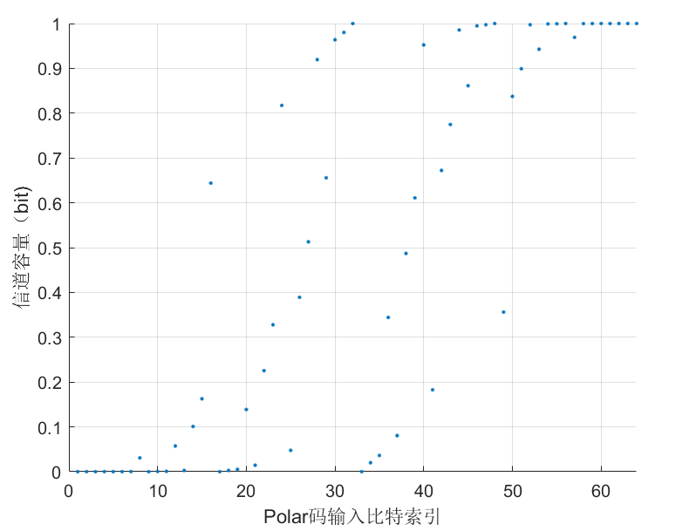

极化码基本原理
信道极化的统计图
随着子信道越来越多，信道容量就会越来越趋近于两端。
Polar码信道容量（N=64）
码长N=$2^{6}$的信道极化现象

Slide 26
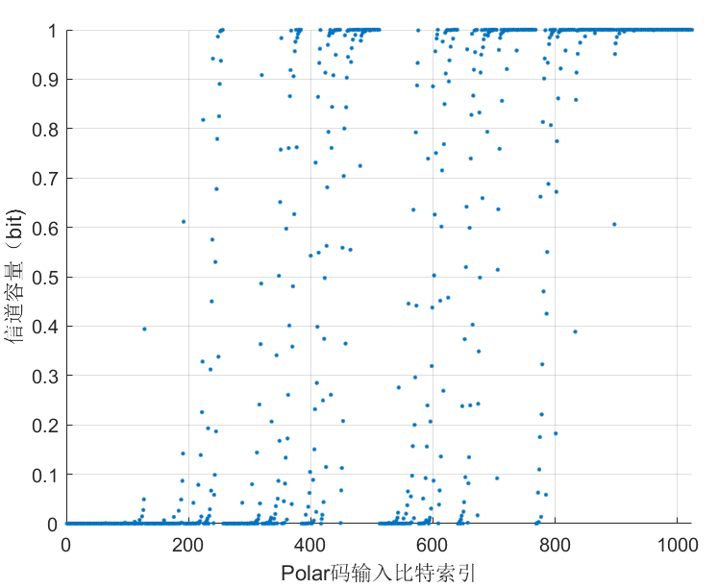

极化码基本原理
码长N=$2^{10}$的信道极化现象

Slide 27
内容提要
极化码概述与研究现状
极化码的基本原理
极化码的构造（编译码）
Polar码应用及发展趋势

Slide 28
Polar码的构造
Polar码构造是指为Polar码能够良好工作设计的框架，其中包括编码矩阵生成、序列、速率匹配、交织
待编码信息
编码矩阵生成
序列
编码
速率匹配
交织
编码后的比特
Polar码构造

Slide 29
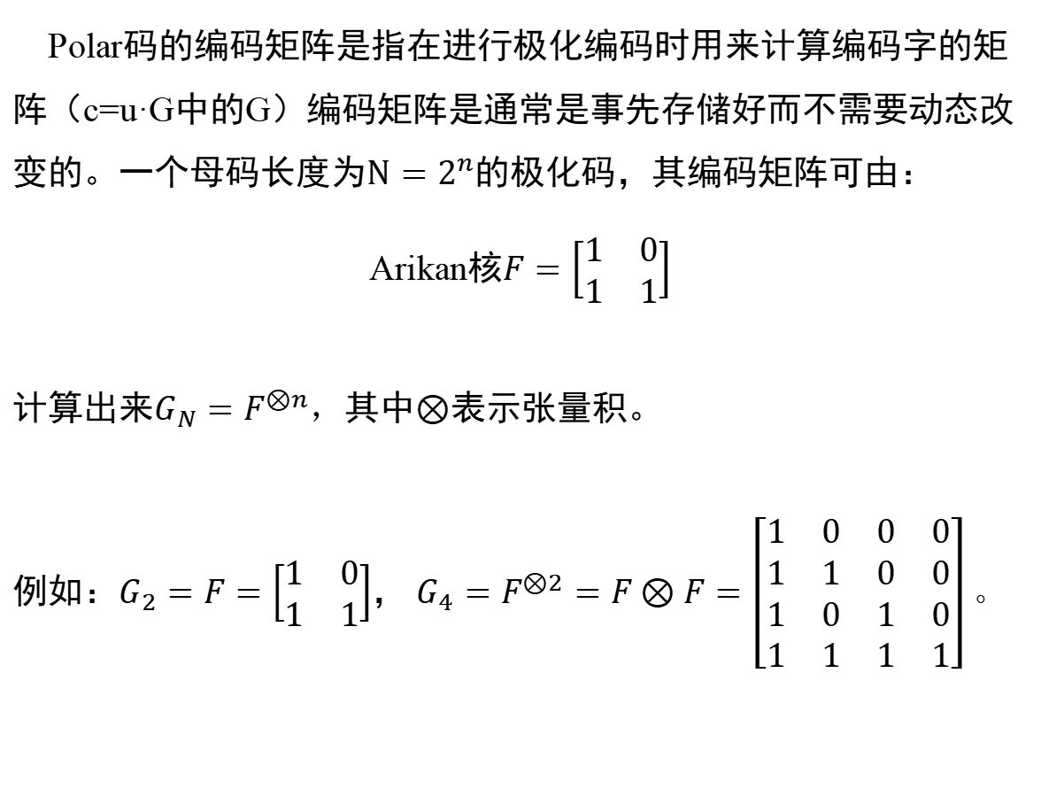
Polar码的构造—编码矩阵生成
Polar码的编码矩阵是指在进行极化编码时用来计算编码字的矩阵（c=u·G中的G）编码矩阵是通常是事先存储好而不需要动态改变的。一个母码长度为$N=2^{n}$的极化码，其编码矩阵可由：
Arikan核$F=\left[\begin{matrix}1 & 0 \\ 1 & 1\end{matrix}\right]$
计算出来$G_{N}=F^{⊗n}，$其中$⊗$表示张量积。
例如：$G_{2}=F=\left[\begin{matrix}1 & 0 \\ 1 & 1\end{matrix}\right]$， $G_{4}=F^{⊗2}=F⊗F=\left[\begin{matrix}1 & 0 & 0 & 0 \\ 1 & 1 & 0 & 0 \\ 1 & 0 & 1 & 0 \\ 1 & 1 & 1 & 1\end{matrix}\right]。$

Slide 30
Polar码的构造—码序列
Polar码序列也称为“好信道选择”。用于指示Polar码编码前的比特选择顺序。Polar码可以按照信道的可靠度从低到高排列（默认用3GPP方式），也可以按照可靠度从高到低排列。
通常使用行权重（RW）序列，对于生成矩阵G的每一行，计算出所有元素的总和得到各行的行权重，然后对行权重由低到高排序（越大可靠度越高），则各行权重对应行号为所述RW序列。

Slide 31
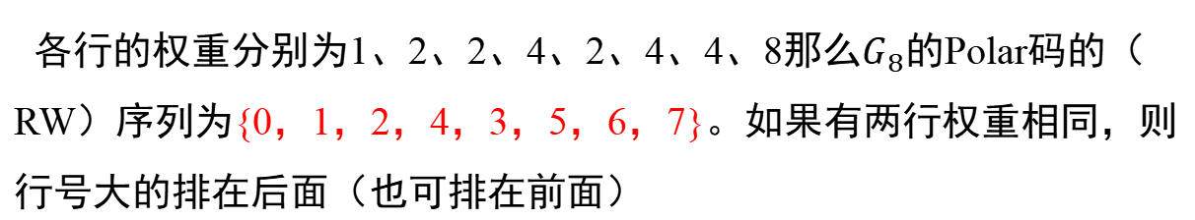
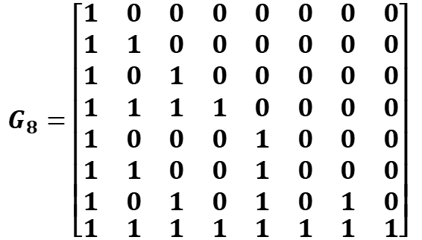
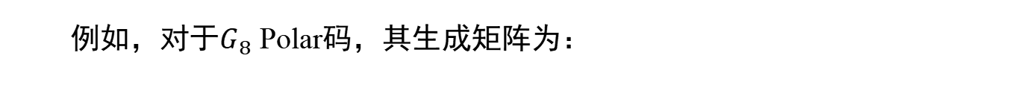
Polar码的构造—码序列
例如，对于$G_{8}$ Polar码，其生成矩阵为：
$$G_{8}=\left[\begin{matrix}\begin{aligned}1 \\ 1 \\ 1 \\ 1 \\ 1 \\ 1 \\ 1\end{aligned} & \begin{aligned}0 \\ 1 \\ 0 \\ 1 \\ 0 \\ 1 \\ 0\end{aligned} & \begin{aligned}0 \\ 0 \\ 1 \\ 1 \\ 0 \\ 0 \\ 1\end{aligned} & \begin{aligned}0 \\ 0 \\ 0 \\ 1 \\ 0 \\ 0 \\ 0\end{aligned} & \begin{aligned}0 \\ 0 \\ 0 \\ 0 \\ 1 \\ 1 \\ 1\end{aligned} & \begin{aligned}0 \\ 0 \\ 0 \\ 0 \\ 0 \\ 0 \\ 0\end{aligned} & \begin{aligned}0 \\ 0 \\ 0 \\ 0 \\ 0 \\ 0 \\ 1\end{aligned} & \begin{aligned}0 \\ 0 \\ 0 \\ 0 \\ 0 \\ 0 \\ 0\end{aligned} \\ 1 & 1 & 1 & 1 & 1 & 1 & 1 & 1\end{matrix}\right]$$
各行的权重分别为1、2、2、4、2、4、4、8那么$G_{8}$的Polar码的（RW）序列为{0，1，2，4，3，5，6，7}。如果有两行权重相同，则行号大的排在后面（也可排在前面）

Slide 32
Polar码的构造—码序列特性
1、在线计算
不用存储数据或只需存储少量数据即可，但是需要消耗计算量，若计算量较大会产生时延。
2、嵌套性
在母码长度为N的序列中，删除大于或等于N/2的元素而保持剩下的元素顺序，得到母码长度为N/2的序列，则称母码长度为N/2的序列是嵌套在母码长度为N的序列中的。
嵌套的好处在于不需要重新计算，不需要重新排序，只需一个查找表。
3、对称性
在母码长度为N的序列中，前后N/2是元素关于母码长度对称，对称性可以减少存储量。

Slide 33
编码方法
Polar码编码需选择合适的承载数据信道和放置其他信道（冻结比特）的子信道，然后进行逻辑运算的过程。通常选用承载数据的信道应选用信道容量高或可靠度高的信道。
-----根据行权重进行选取（码序列选择）

Slide 34
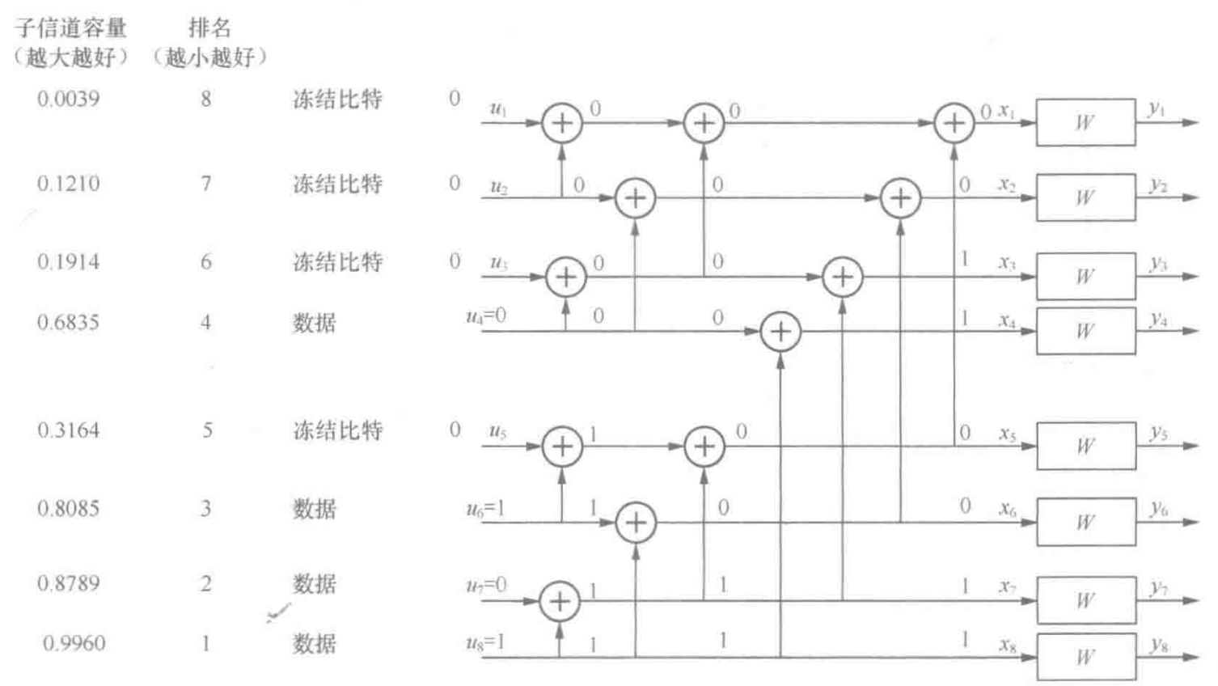
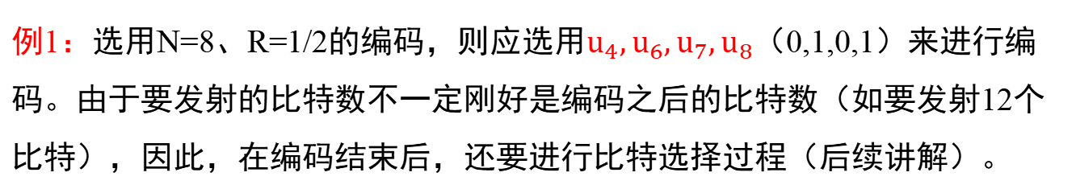
编码方法
例1：选用N=8、R=1/2的编码，则应选用$u_{4}{,u}_{6}{,u}_{7},u_{8}$（0,1,0,1）来进行编码。由于要发射的比特数不一定刚好是编码之后的比特数（如要发射12个比特），因此，在编码结束后，还要进行比特选择过程（后续讲解）。
0,0,0,0,0,1,0,1(原)
0,0,0,0,0,1,1,1(一级编码)
0,0,0,0,0,0,1,1(二级编码)
0,0,1,1,0,0,1,1(三级编码)

Slide 35
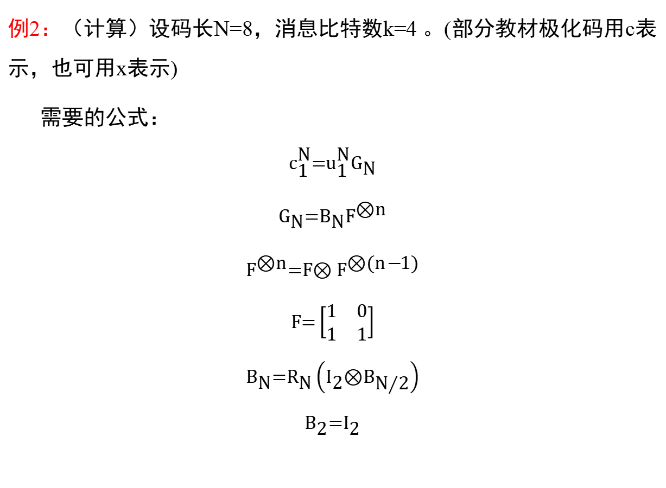
编码方法
$例$2：（计算）设码长N=8，消息比特数k=4 。(部分教材极化码用c表示，也可用x表示)
需要的公式：
$${\text{c}}_{\text{1}}^{\text{N}}\text{=}{\text{u}}_{\text{1}}^{\text{N}}{\text{G}}_{\text{N}}$$
$${\text{G}}_{\text{N}}\text{=}{\text{B}}_{\text{N}}{\text{F}}^{\text{⊗}\text{n}}$$
$${\text{F}}^{\text{⊗}\text{n}}\text{=}\text{F}\text{⊗} {\text{F}}^{\text{⊗}\text{(}\text{n}\text{−}\text{1}\text{)}}$$
$$\text{F}\text{=}\left[\begin{matrix}\text{1} & \text{0} \\ \text{1} & \text{1}\end{matrix}\right]$$
$${\text{B}}_{\text{N}}\text{=}{\text{R}}_{\text{N}}\left({\text{I}}_{\text{2}}\text{⊗}{\text{B}}_{\text{N}\text{∕}\text{2}}\right)$$
$${\text{B}}_{\text{2}}\text{=}{\text{I}}_{\text{2}}$$

Slide 36
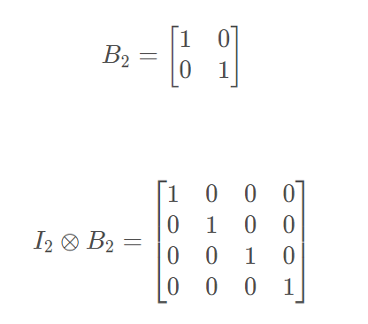
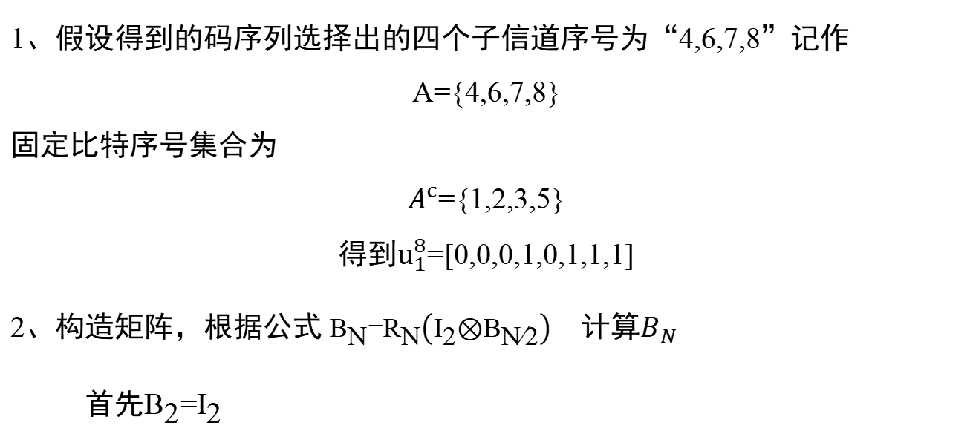
编码方法
1、假设得到的码序列选择出的四个子信道序号为“4,6,7,8”记作
A={4,6,7,8}
固定比特序号集合为
$A^{c}$={1,2,3,5}
得到$u_{1}^{8}$=[0,0,0,1,0,1,1,1]
2、构造矩阵，根据公式 ${\text{B}}_{\text{N}}\text{=}{\text{R}}_{\text{N}}\left({\text{I}}_{\text{2}}\text{⊗}{\text{B}}_{\text{N}\text{∕}\text{2}}\right)$ 计算$B_{N}$
首先${\text{B}}_{\text{2}}\text{=}{\text{I}}_{\text{2}}$

Slide 37
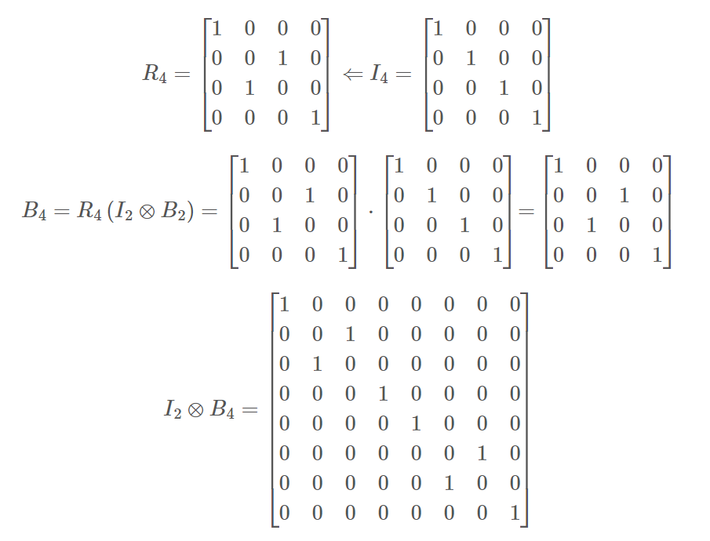
编码方法
$R_{4}$由$I_{4}$变换得来，先排$I_{4}$的奇数列，再排$I_{4}$的偶数列：

Slide 38
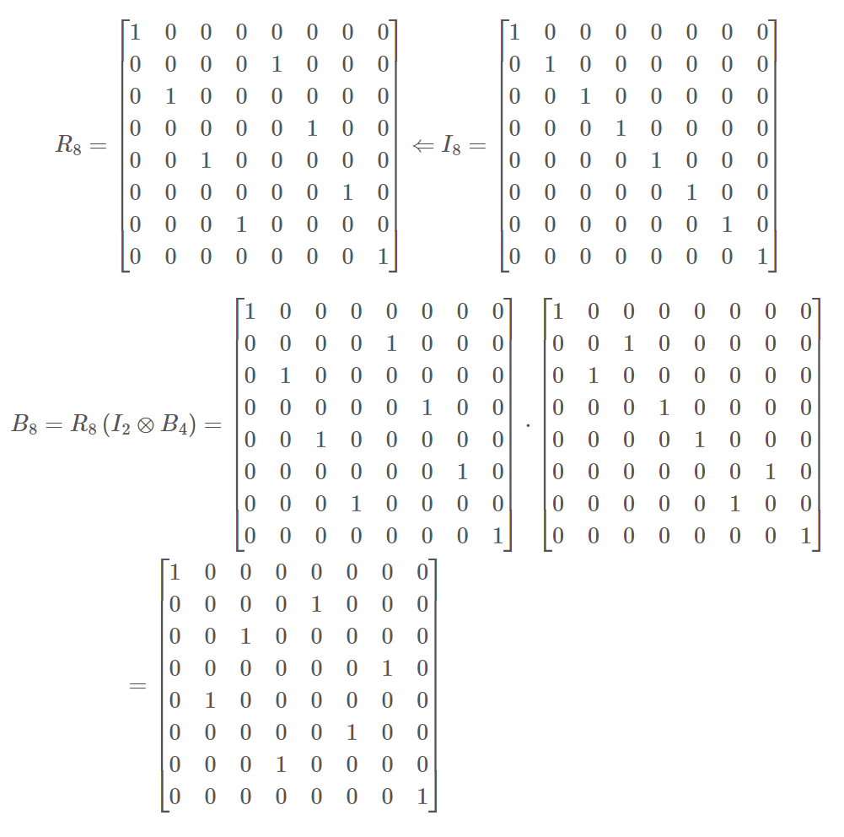
编码方法
$R_{8}$由$I_{8}$变换得来，先排$I_{8}$的奇数列，再排$I_{8}$的偶数列：

Slide 39
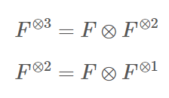
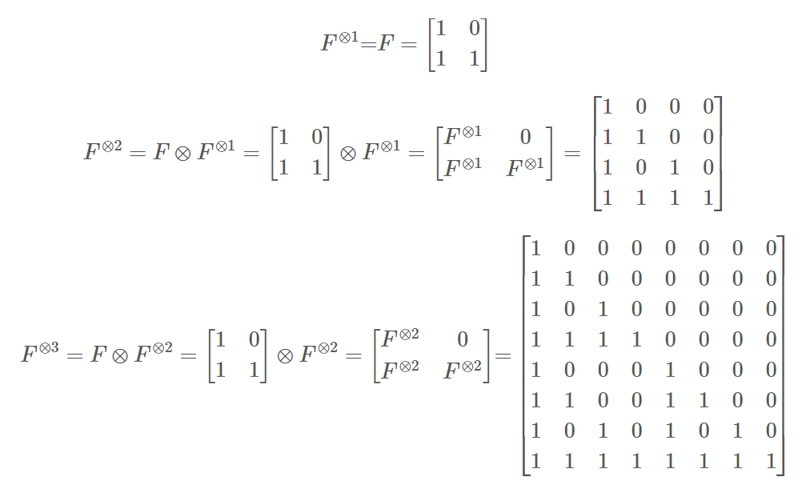
编码方法
$3、$求F的n次克罗内克积 ${\text{F}}^{\text{⊗}\text{n}}\text{=}\text{F}\text{⊗} {\text{F}}^{\text{⊗}\text{(}\text{n}\text{−}\text{1}\text{)}}$

Slide 40

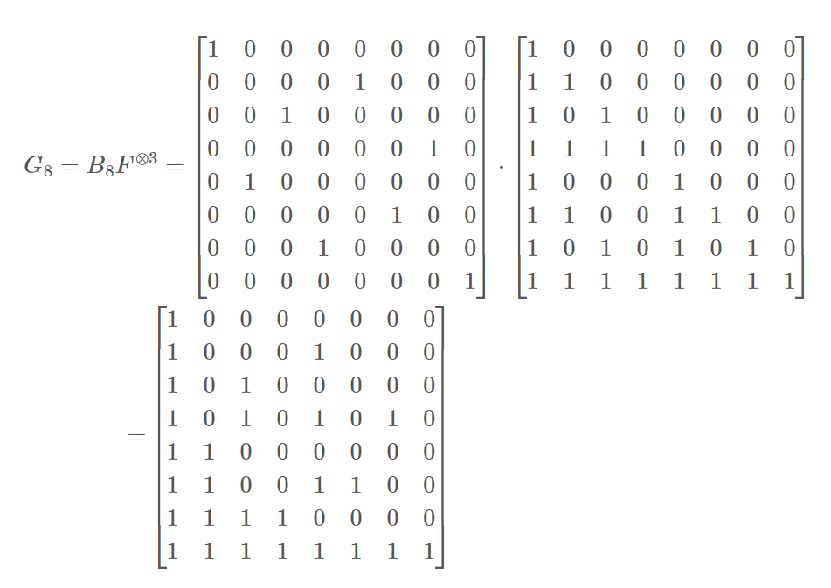
编码方法
$4、$求生成矩阵$G_{N}$

Slide 41

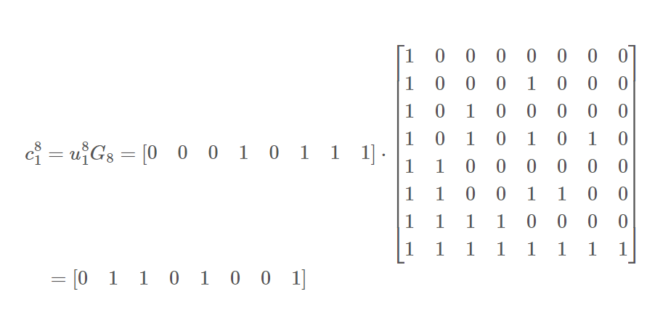
编码方法
$5、$生成极化码

Slide 42
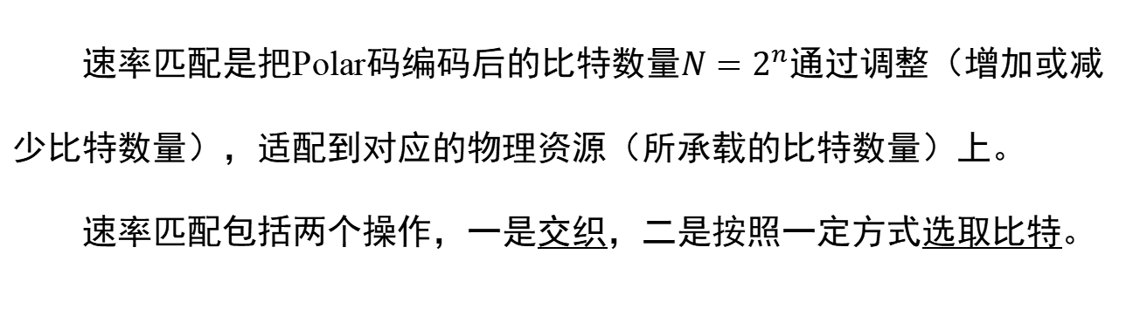
Polar码的构造—速率匹配
速率匹配是把Polar码编码后的比特数量$N=2^{n}通过$调整（增加或减少比特数量），适配到对应的物理资源（所承载的比特数量）上。
速率匹配包括两个操作，一是交织，二是按照一定方式选取比特。

Slide 43
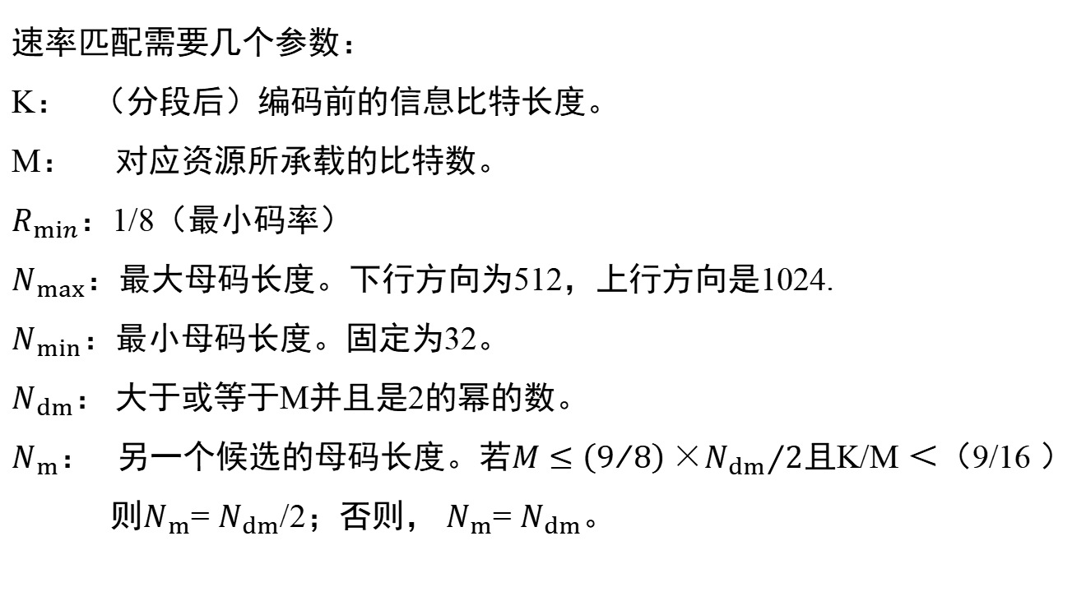
Polar码的构造—速率匹配
速率匹配需要几个参数：
K： （分段后）编码前的信息比特长度。
M： 对应资源所承载的比特数。
$R_{min}$：1/8（最小码率）
$N_{max}$：最大母码长度。下行方向为512，上行方向是1024.
$N_{min}$：最小母码长度。固定为32。
$N_{dm}$： 大于或等于M并且是2的幂的数。
$N_{m}$： 另一个候选的母码长度。若$M≤\left(9/8\right){×N_{dm}}/2$且K/M ＜（9/16 ）
则$N_{m}$= $N_{dm}$/2；否则， $N_{m}$= $N_{dm}$。

Slide 44
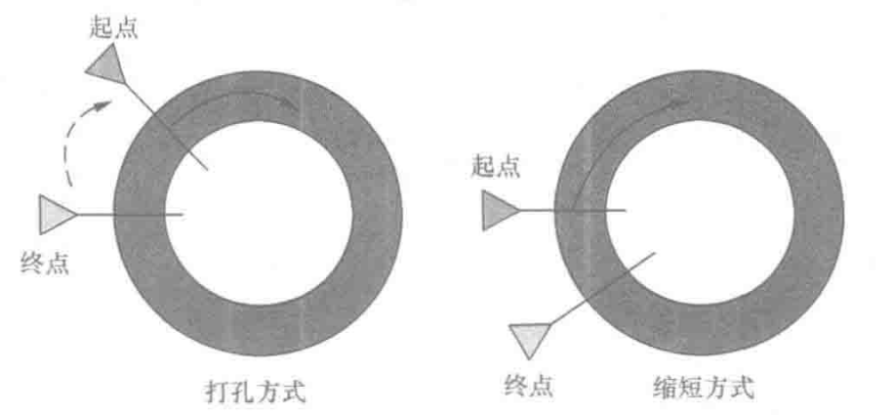
Polar码的构造—速率匹配
速率匹配（选取比特）过程:
第一步：将编码之后的比特写入循环缓冲区。
第二步：若M=N，则没有操作。
第三步：若M＜N，并且码率K/M≤（7/16）,使用打孔方式。即从第N-M+1个比特开始选取，直到最后一个比特。

Slide 45
Polar码的构造—速率匹配
第四步：若M＜N，并且码率K/M＞（7/16），使用缩短方式。即从第一个比特开始选取，直到第M个比特。
第五步：若M＞N，则使用重复方式。除去要取出N比特之外，还需要取第一个到第mod[(M-N),N]个比特（对M-N取N的模）。

Slide 46
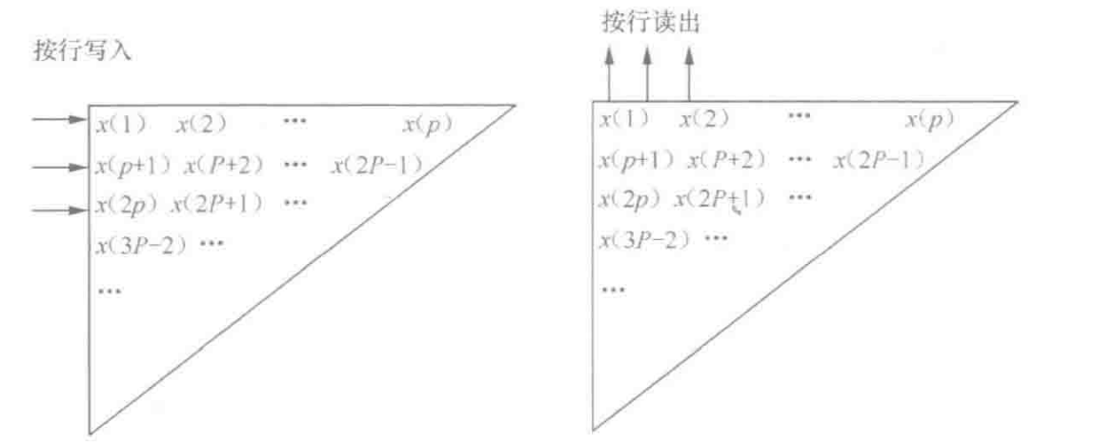
Polar码的构造—后交织
交织是指将信息块中的比特顺序打乱，使前后比特之间尽可能减少关联性。有助于对抗突发干扰。本部分讲述后交织（交织规模较大），对时延影响较大。
一、等腰直角三角形交织
设直角边长P（3GPP规定交织器最大8192bit，即P×P/2 ≤8192，P≤128），M为速率匹配后的比特数，边长P满足P×（P+1）/2≥M。需按行写入，按列读出。如果P×（P+1）/2＞M，需要在最后添加哑元（NULL）,读出时碰到NULL则丢弃。
列

Slide 47
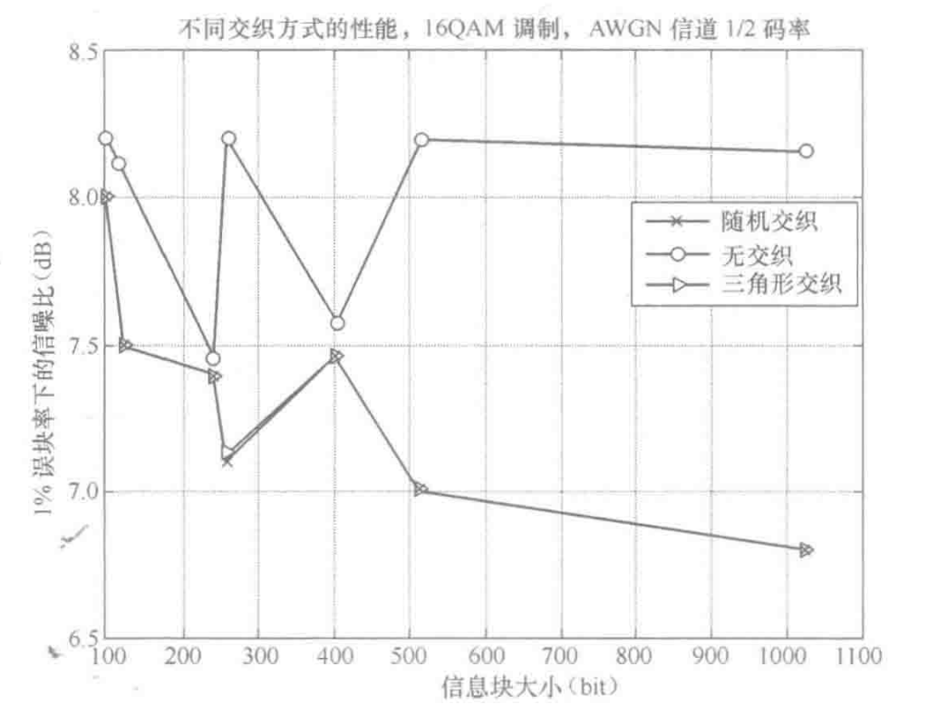
Polar码的构造—后交织
等腰三角形交织器重要性质：
·交织之前连续排列的数据，在交织之后它们的距离变成P,P-1,P-2,P-3…它们之间的距离不再相等。
·每一列的长度不同，从而使得每列的转置模式都不同。
等腰三角形交织器性能

Slide 48
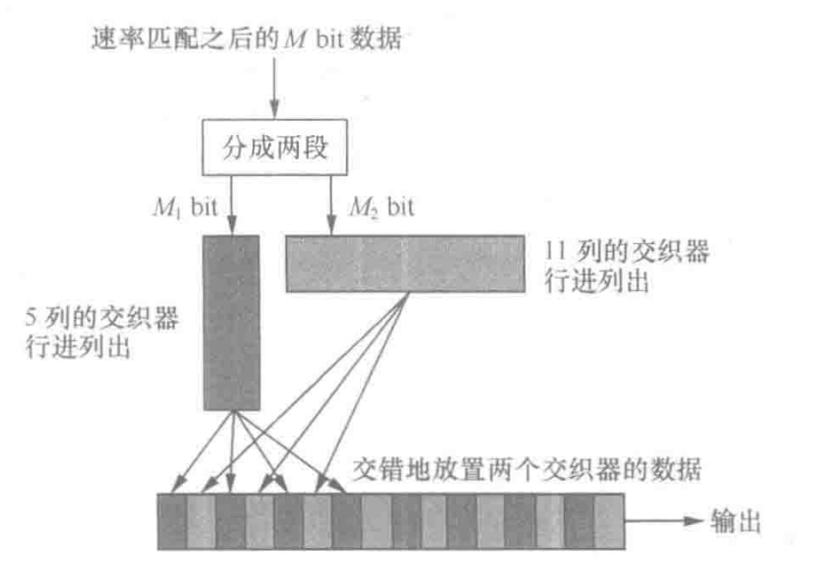
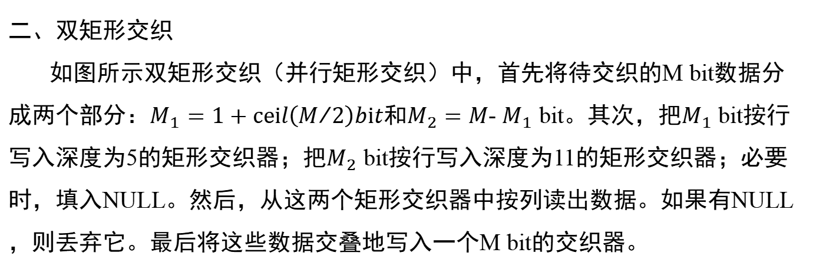
Polar码的构造—后交织
二、双矩形交织
如图所示双矩形交织（并行矩形交织）中，首先将待交织的M bit数据分成两个部分：$M_{1}=1+ceil\left(M/2\right)bit$和$M_{2}=M$- $M_{1}$ bit。其次，把$M_{1}$ bit按行写入深度为5的矩形交织器；把$M_{2}$ bit按行写入深度为11的矩形交织器；必要时，填入NULL。然后，从这两个矩形交织器中按列读出数据。如果有NULL，则丢弃它。最后将这些数据交叠地写入一个M bit的交织器。
双矩形交织器示意

Slide 49
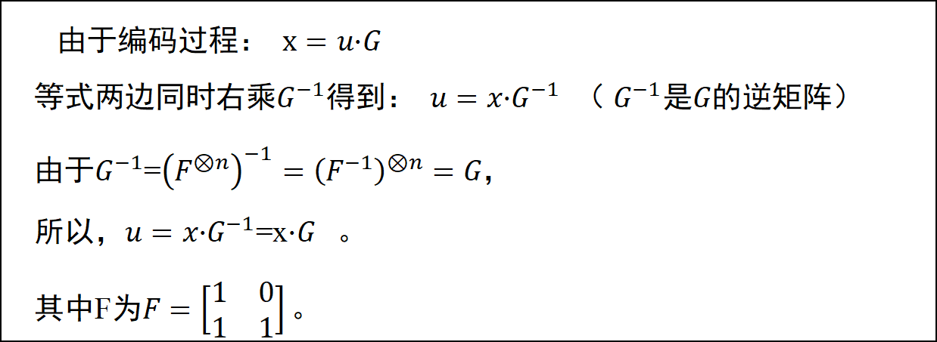
解码过程
Polar码解码方式与编码过程一样。即对接收到的信息y估计成c，然后对c进行Polar码编码即可得到原始的原始的发送信息 u。
由于编码$过程： x=u·G$
等式两边同时右乘$G^{−1}得到： u=x{·G}^{−1}$ （ $G^{−1}$是$G$的逆矩阵）
由于$G^{−1}$=${\left(F^{⊗n}\right)}^{−1}={\left(F^{−1}\right)}^{⊗n}=G$，
所以，$u=x{·G}^{−1}$=x${·G}^{}$。
其中F为$F=\left[\begin{matrix}1 & 0 \\ 1 & 1\end{matrix}\right]。$

Slide 50
解码方法
Polar码解码经常使用串行消去（SC）解码方法。
串行消去：
① 将比特索引号大的一半（N/2个数据）当做随机噪声，根据接收到的数据去解码比索引号小的一半（N/2个数据）；
② 把解出来的比特索引号小的一半（N/2个数据）当做已知比特，根据接收到的数据去解码比特索引号大的一半（N/2个数据）。

Slide 51
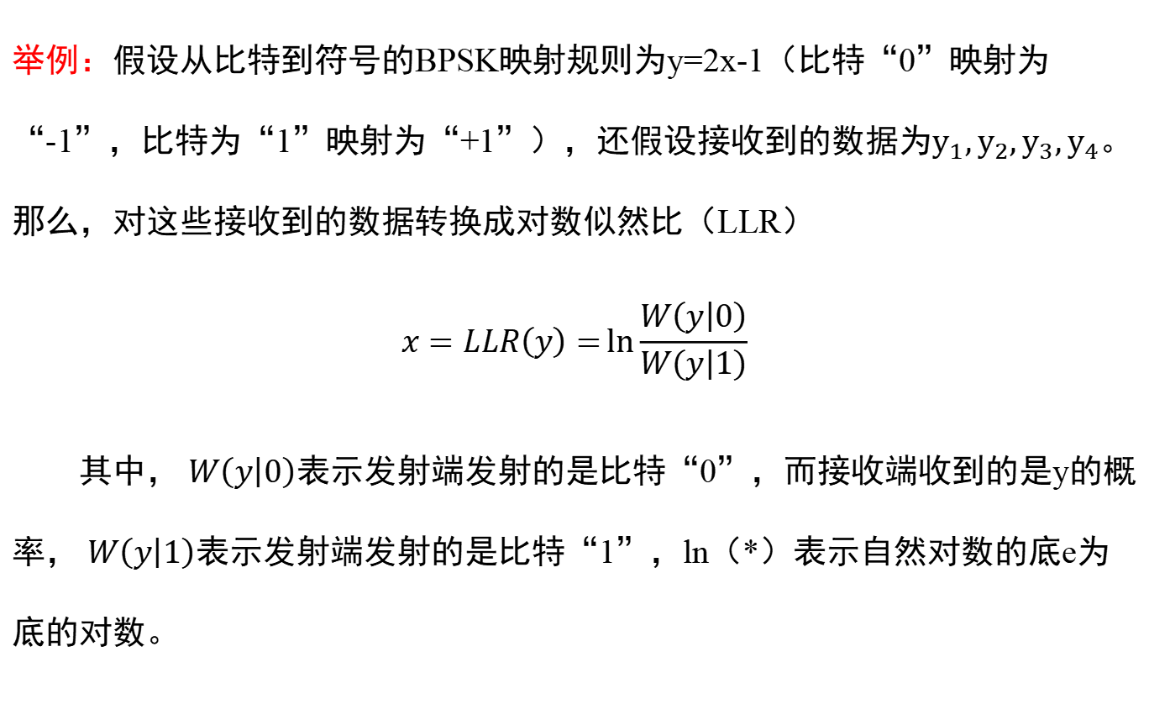
解码方法
举例：假设从比特到符号的BPSK映射规则为y=2x-1（比特“0”映射为
“-1”，比特为“1”映射为“+1”），还假设接收到的数据为$y_{1}{,y}_{2}{,y}_{3},y_{4}$。那么，对这些接收到的数据转换成对数似然比（LLR）
$$x=LLR\left(y\right)=\ln{\frac{W\left(\left.y\right|0\right)}{W\left(\left.y\right|1\right)}}$$
其中， $W\left(\left.y\right|0\right)$表示发射端发射的是比特“0”，而接收端收到的是y的概率， $W\left(\left.y\right|1\right)$表示发射端发射的是比特“1”，ln（*）表示自然对数的底e为底的对数。

Slide 52
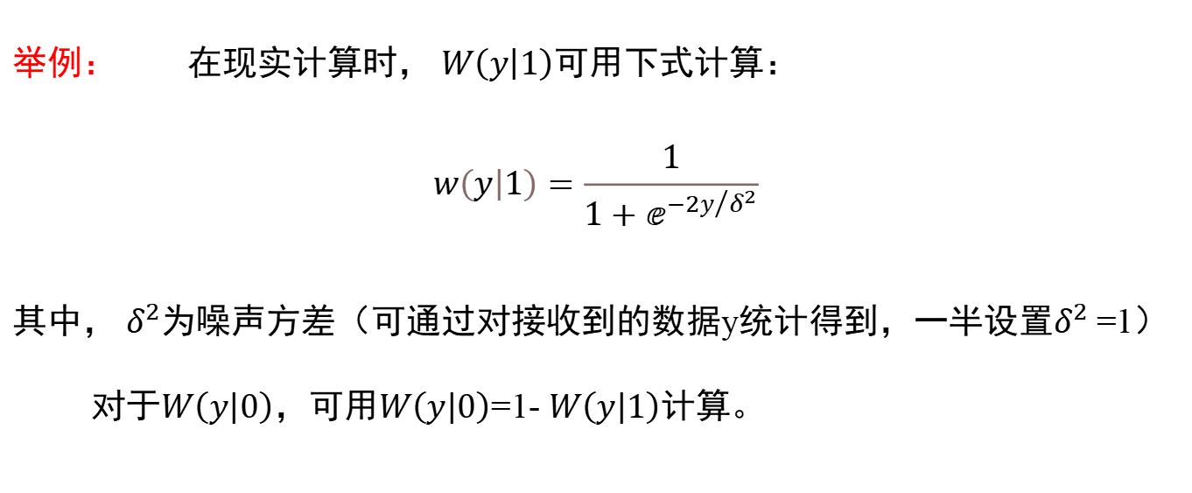
解码方法
举例： 在现实计算时， $W\left(\left.y\right|1\right)$可用下式计算：
$$w\left(\left.y\right|1\right)=\frac{1}{1+ⅇ^{−2y/{δ^{2}}}}$$
其中， $δ^{2}$为噪声方差（可通过对接收到的数据y统计得到，一半设置$δ^{2}$=1）
对于$W\left(\left.y\right|0\right)$，可用$W\left(\left.y\right|0\right)$=1- $W\left(\left.y\right|1\right)$计算。

Slide 53
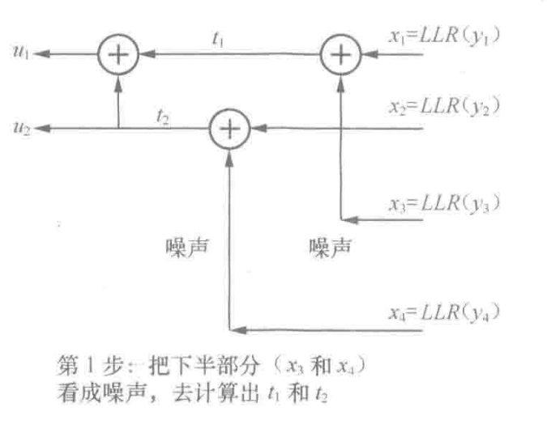
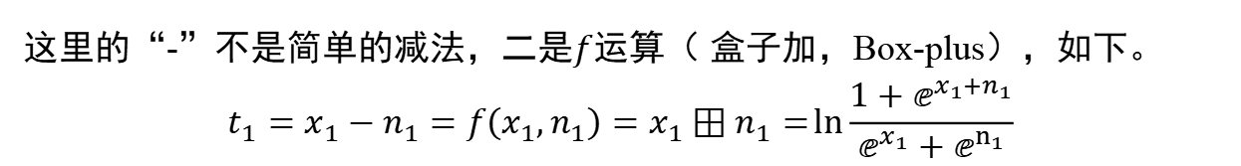
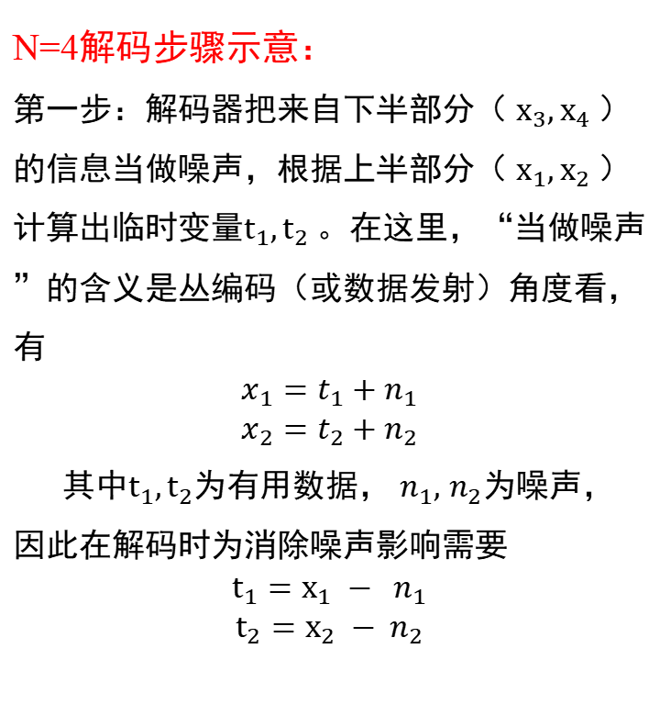
解码步骤
N=4解码步骤示意：
第一步：解码器把来自下半部分（ $x_{3}{,x}_{4}$）的信息当做噪声，根据上半部分（ $x_{1}{,x}_{2}$）计算出临时变量$t_{1}{,t}_{2} 。$在这里，“当做噪声”的含义是丛编码（或数据发射）角度看，有
$$x_{1}=t_{1}+n_{1}$$
$$x_{2}=t_{2}+n_{2}$$
其中$t_{1}{,t}_{2}$为有用数据， $n_{1},$ $n_{2}$为噪声，因此在解码时为消除噪声影响需要
$$t_{1}=x_{1} −{ n}_{1}$$
$$t_{2}=x_{2} − n_{2}$$
这里的“-”不是简单的减法，二是$f$运算（ $盒子$加，Box-plus），如下。
$$t_{1}=x_{1}−n_{1}=f\left(x_{1},n_{1}\right)=x_{1}⊞n_{1}=\ln{\frac{1+ⅇ^{x_{1}+n_{1}}}{ⅇ^{x_{1}}+ⅇ^{n_{1}}}}$$

Slide 54
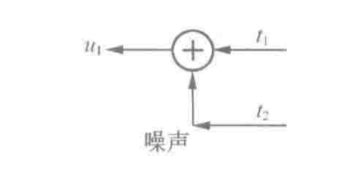

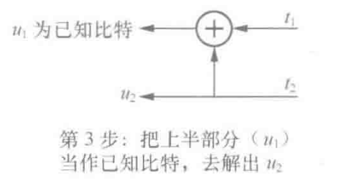


解码步骤
第二步：解码器把下半部分（临时变量$t_{2}$）看成噪声，求解出$u_{1}$。
第三步：把上半部分（$u_{1}$）当做已知比特，去解出$u_{2}$。此时应根据$u_{1} 的$取值（0,1）来对临时变量进行$t_{1}{,t}_{2}$的操作，然后再译出$u_{2}$。

Slide 55



解码步骤
第四步：计算出另一组临时变量$s_{1}=u_{1}+u_{2}$（这里指模2加“$⊕$”）和$s_{1}=u_{2}$
第五步：把上半部分（临时变量$s_{1}$和$s_{2}$）当做已知比特，去计算又一组临时变 量$t_{3}{,t}_{4}$

Slide 56


解码步骤
第六步：与第二步类似，把下半部分（临时变量$t_{2}$）看成噪声，求解出$u_{3}$。
第七步：与第三步类似，把上半部分（$u_{3}$）当做已知比特，去解出$u_{4}$。

Slide 57


解码示例
例3：假设接收到数据为$y_{1}$=-1.61、$y_{2}$=-0.06、$y_{3}$=-1.89、$y_{4}$=1.69，因为x=LLR（y），所以$x_{1}$=3.22、 $x_{2}$=0.12、 $x_{3}$=3.78、 $x_{4}$=-3.38。计算解码结果。
第一步：将 $x_{3}{,x}_{4} 当做$噪声，根据上半部分$x_{1}{,x}_{2}$计算出临时变量$t_{1}{,t}_{2}$。
$$t_{1}=f\left(x_{1},x_{3}\right)=x_{1}⊞x_{3}=2.77$$
$$t_{2}=f\left(x_{2},x_{4}\right)=x_{2}⊞x_{4}=−0.11$$

Slide 58

解码示例
第二步：解码器把下半部分（临时变量$t_{2}$）看成噪声，求解出$u_{1}$。那么，
$$z_{1}=f\left(t_{1},t_{2}\right)=t_{1}⊞t_{2}=−0.09$$
对$z_{1}$进行判决（若是冻结比特，则无需判决，直接输出冻结比特值），得到$u_{1}$=1（这一比特解码错误；从仿真程序看，SNR=0dB，下同；考虑码长N=4不够大，极化现象不明显，且码率R=1，有错误正常）
0，如果LL$R_{i}≥$0
判别$条件： u_{i}=$
1，其他

Slide 59

解码示例
第三步：把上半部分（$u_{1}$）当做已知比特，去解出$u_{2}$。此时应根据$u_{1} 的$取值（0,1）来对临时变量进行$t_{1}{,t}_{2}$的操作，然后再译出$u_{2}$。
根据编码规则，如果$u_{1}$=0，则编码之后有$t_{1}{=t}_{2}$，那么对$u_{2}$进行解码时，$z_{2}=t_{1}+t_{2}$，对$z_{2}$进行判决得到$u_{2}$；
若$u_{1}$=1，则在编码之后有$t_{1}=1 − t_{2}$（经BPSK后$t_{1}{+ t}_{2}=0$），那么对$u_{2}$解码时，有$z_{2}=t_{2}−t_{1}$，对$z_{2}$进行判决，得到$u_{2}$=1（解码正确）

Slide 60

解码示例
第四步：计算出另一组临时变量$s_{1}=u_{1}⊕u_{2}$和$s_{1}=u_{2}$。根据上面第2~3步结果得到$s_{1}$=0， $s_{2}$=1。
第五步：把上半部分（临时变量$s_{1}$和$s_{2}$）当做已知比特，去计算又一组临时变 量$t_{3}{,t}_{4}$。类似于第三步，有
$t_{3}=$ $x_{3}$+（1-2×$s_{1}）$- $x_{1}$=3.78+（1-2×0）×3.22=7.00
$t_{4}=$ $x_{4}$+（1-2×$s_{2}）$- $x_{2}$=-3.38+（1-2×1）×0.12=-3.50

Slide 61

解码示例
第六步：与第二步类似，把下半部分（临时变量$t_{2}$）看成噪声，求解出$u_{3}$。
$$z_{3}=f\left(t_{3}{,t}_{4}\right)=t_{3}⊞t_{4}=−3.47$$
对$z_{3}$进行判决，得到$u_{3}$=1（解码错误）
第七步：与第三步类似，把上半部分（$u_{3}$）当做已知比特，去解出$u_{4}$。
$z_{4}=$ $t_{4}$+（1-2×$u_{3}）$× $t_{3}$=-3.50+（1-2×1）×7.00=-10.50
对$z_{4}$进行判决，得到$u_{4}$=1（解码正确）

Slide 62

解码示例
小结：
上述解码方法是串行进行的（先解$u_{1}$，然后解$u_{2} ，$再解$u_{3}$，最后解$u_{4}$）并且在解码后面的比特（如$u_{2}$）时，充分考虑了前面比特（ $u_{1}$）的影响，从而逐步消除前面比特的影响，故称之为串行消除算法。
当母码长度更大的时候，需要执行多次上面这些步骤。

Slide 63

解码算法
普通SC算法解码方式主要通过后验概率进行判决，总是通过最大后验概率的路径进行分析，但通过SC算法，有时可能会走错。（码树进行表示）
SC算法码树表示

Slide 64

解码算法
第二种方式:SC-L算法
SC-L算法是在SC算法的基础上，通过保存L条具有最大后验概率的路径来进行下一层的解码，算法在最后选取一条具有最大后验概率的路径。即相对SC算法，SC-L算法增加了路径保存和回退功能。
当列表深度L=1时，SC-L算法等同于SC算法；
当列表L=min（$2^{N}，2^{Length(A)}$）时，SC-L算法就变成了ML算法。 $Length(A)为$信息集的长度。当列表长度L=32时，SC-L算法已经与ML非常接近了。

Slide 65

解码算法

Slide 66
解码算法
以母码长度N=4为例，用码树表示，设列表深度L=2。
第一层，SC-L算法按照最大APP找到左边路径{0，x，x，x}和右边路径{1，x，x，x}。找到这样两条路径，并保存到L=2条列表中。
第二层，SC-L算法按照最大APP找到左边路径{0，0，x，x}和右边路径{1，0，x，x}。
第三层，SC-L算法按照最大APP找到左边路径{0，0，1，x}和右边路径{1，0，0，x}。
第四层，SC-L算法按照最大APP找到左边路径{0，0，1，1}和右边路径{1，0，0，0}。
因为右边路径的APP超过左边路径，因此SC-L算法选择右面路径输出解码比特{1，0，0，0}，从而完成解码。

Slide 67

解码算法

Slide 68

复杂度
复杂度是指一种编码方案实现需要多大的计算量、存储量，其中包含编码的复杂度（大）与解码的复杂度（小），复杂度与吞吐量存在一定的平衡点。
SC算法:编码复杂度和解码复杂度都是$O\left[N⋅\log_{2}\left(N\right)\right]$
因为长度为N的Polar码，有$\log_{2}\left(N\right)$个层分支，在编码时需要进行${(log}_{2}{N)}⋅$ $N/2$次模2加操作，即编码复杂度$O\left[N⋅\log_{2}\left(N\right)\right]$；
解码时，需要$N⋅\log_{2}\left(N\right)$/2次效验节点操作和$N⋅\log_{2}\left(N\right)$/2次变量节点操作，复杂度同样为$O\left[N⋅\log_{2}\left(N\right)\right]$
SC-L算法:解码复杂度是$O\left[L⋅N⋅\log_{2}\left(N\right)\right]$
L为列表深度。
Polar码解码算法复杂度与信噪比基本无关

Slide 69

复杂度
SC算法:存储复杂度为$O\left[N⋅\log\left(N\right)\right]$
对于长度为N的Polar码，有$\log_{2}\left(N\right)$个层分支，每层存储N个似然比值，为找出原始发射路径，需存储$N×\log_{2}\left(N\right)$个似然比值。
SC-L算法：存储复杂度为$O\left[L⋅N⋅\log\left(N\right)\right]$
因为每一个列表都要有一份后验概率值。
总结来说，Polar码对于存储量的要求较低

Slide 70
内容提要
极化码概述与研究现状
极化码的基本原理
极化码的构造（编译码）
Polar码应用及发展趋势

Slide 71

Polar码应用
华为与极化码相遇
华为5G研究最早是从2009年开始的，恰好也就是Arikan教授关于Polar码的论文在IEEE正式发表的那一年。
华为认为，极化码有作为优秀信道编码技术的潜力。到了2013年，华为的5G研究投入达到6亿美元。

Slide 72

Polar码应用
2016年11月14日至18日期间，国际无线标准化机构（3GPP）无线物理层( RAN1) 第87会议在美国Reno召开，会议上，经过激烈的竞争，华为等中国企业主推的极化码（Polar Code）击败美国主推的LDPC码和法国主推的Turbo码，成为5G eMBB场景在短码上的控制信道编码方案。
自此，在5G eMBB场景上，Polar码和 LDPC 码二分天下，
·Polar码历史性地与LDPC码一起走进蜂窝移动通信系统。
·Polar码入选5G标准意味着中国通讯企业第一次迈入世界顶尖领域。
信令信道编码方案
数据信道编码方案

Slide 73
思考题解答
课前思考答案
为什么目前我国5G基站的信道编码方式选用极化码？
极化码的优势是计算量小，用小规模的芯片就可以实现，比较适应于5G的小基站，而且采用这种编码方法的硬件商业化后设备成本低，因此也极具竞争力。

Slide 74

Polar码应用
2018年7月26日，华在深圳坂田举行了5G极化码与基础研究贡献奖颁奖大会。极化码创始人Arikan教授被邀请授予特别奖项。
在致辞中，华为轮值 CEO 徐直军将极化码技术的成功称为“产学研紧密合作创造的奇迹”。
“今天这个相聚的邀请函，可以说是在2008年7月24日就发出了，因为这是我们最早看到Arikan（阿里坎）的Polar码论文的日子。”

Slide 75
Polar码应用
视频

Slide 76
Polar码应用
思政学习
虽然极化码的原始方案不是由华为首提的，但是从商业与应用角度来讲，这是中国通信技术的一次巨大成功。中国公司首次进入基础通信框架协议领域，最重要的意义在于加大了中国企业在全球通信领域的话语权。
华为主导推动的极化码被3GPP采纳，是中国在5G通信技术研究和标准化上的重要进展。期待中国在接下来的技术角逐中能够有更多的表现和收获。

Slide 77
Polar码应用
思政学习
今天，华为不光研发出了中国自己的5G标准，更研发出了携有5G网络基带的国产芯片！作为华为，乃至中国的第一代智能芯片，不仅彻底打破了国外大企业的垄断，更是将中国的移动网络安全，重新掌控到了自己的手里。
华为公司的科研人员以严谨科学的态度和自立自强的勇气，践行“严谨求实、团结协作、拼搏奉献、勇攀高峰”的精神，为科技创新树立了典范。
这一次，中国要用自己的实际行动郑告整个世界：中国，要引领新的时代！

Slide 78
未来发展趋势
发展方向 ：
1、不同于Arikan核的极化核，可采用高维的极化核加快极化速度（可能导致多个极化值）
2、空时极化编码，把各个天线发射的码流用Polar码方式进行编码。
3、增加外码，如RS码，有助于进一步提升系统性能。
4、采取低复杂度并行解码。

Slide 79
思考
思考？
目前极化码如何在短码情况下提高解码性能？

Slide 80
参考文献
参考文献：
[1]徐俊 袁弋非. 5G-NR 信道编码[M]. 1. 北京:人民邮电出版社, 2018 :99-175.
[2]E. Arikan . Channel polarization : A method for constructing capacity achieving codes for symmetric binary-input memoryless channels . IEEE Trans.Inform.Theory,vol.55.July 2009,pp.3051-3073.
[3] 刘晓峰等著.5G无线系统设计与国际标准[M].北京:人民邮电出版社,2019
[4] E. Arikan .Polar Coding Tutorial . Simons Instiutute UC Berkeley , Jan .15.2015.

Slide 81
谢谢聆听

